Slide 1
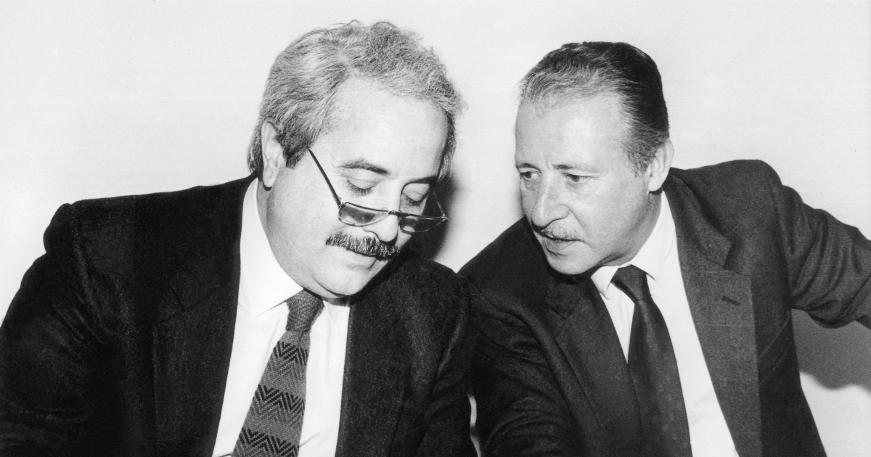
L’attentato a Falcone e Borsellino
Lorenzo ed Enea – 4C 2021

Slide 2

INDICE
Cos’è la mafia
Cosa fa la mafia
Principali mafie
Vestiti/Utensili
Falcone
Borsellino
L’accaduto
Video/Libro
Domande
Attività

Slide 3


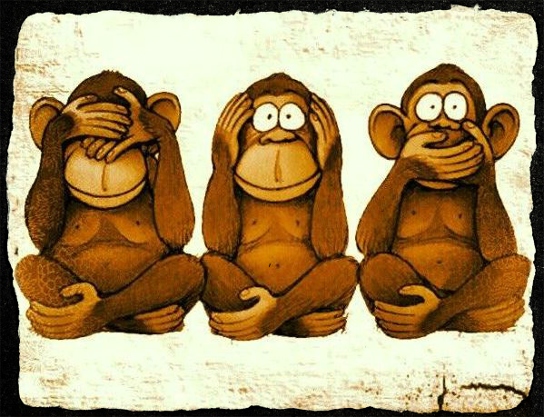
COS’È LA MAFIA
Organizzazione criminale suddivisa in più associazioni ( cosche o famiglie ), rette dalla legge dell'omertà e della segretezza, che esercitano il controllo di attività economiche illecite e del sottogoverno, diffusa originariamente in Sicilia
Omertà: silenzio su un delitto o sulle sue circostanze

Slide 4
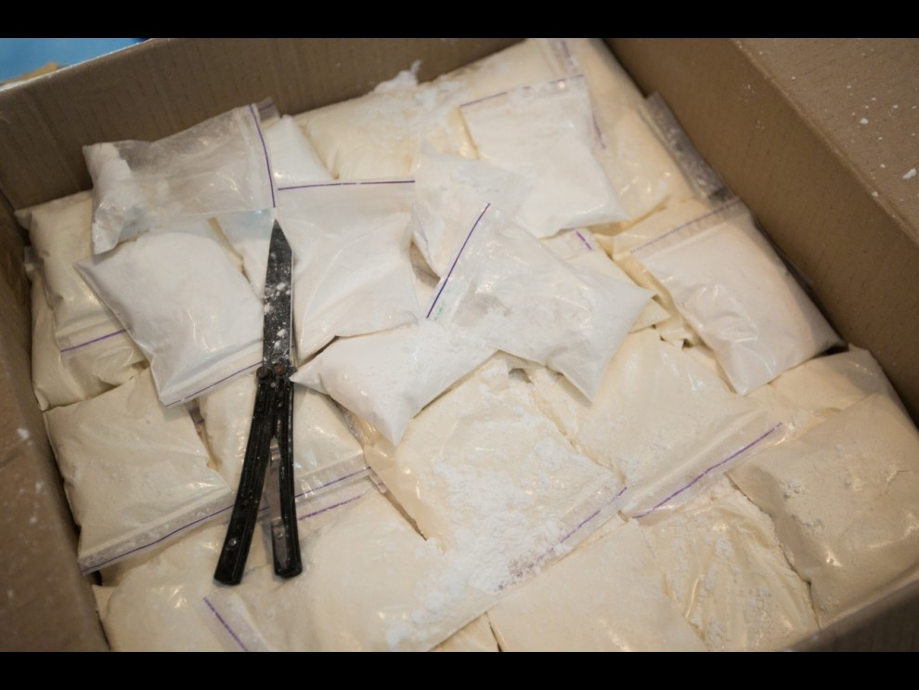
COSA FA LA MAFIA
Trafficano illegalmente oggetti e materiale
Uccidono persone che non rispettano le loro regole
https://youtu.be/JkfAjobgKwA

Slide 5
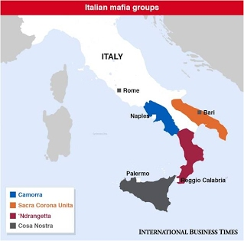
PRINCIPALI MAFIE
COSA NOSTRA (Sicilia)
CAMORRA (Campania)
NDRANGHETA(Calabria)

Slide 6

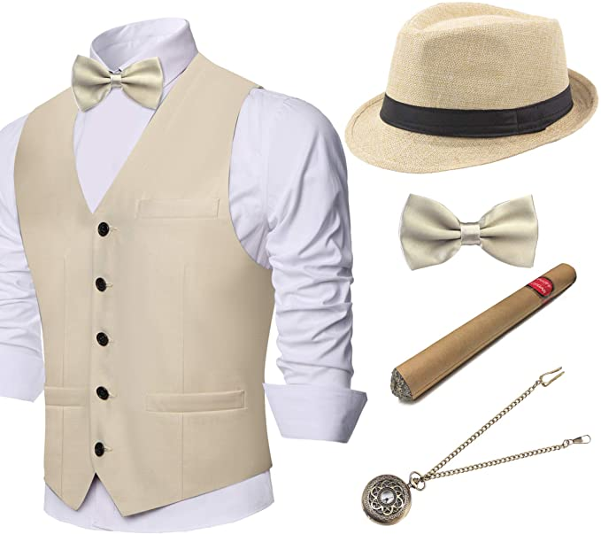
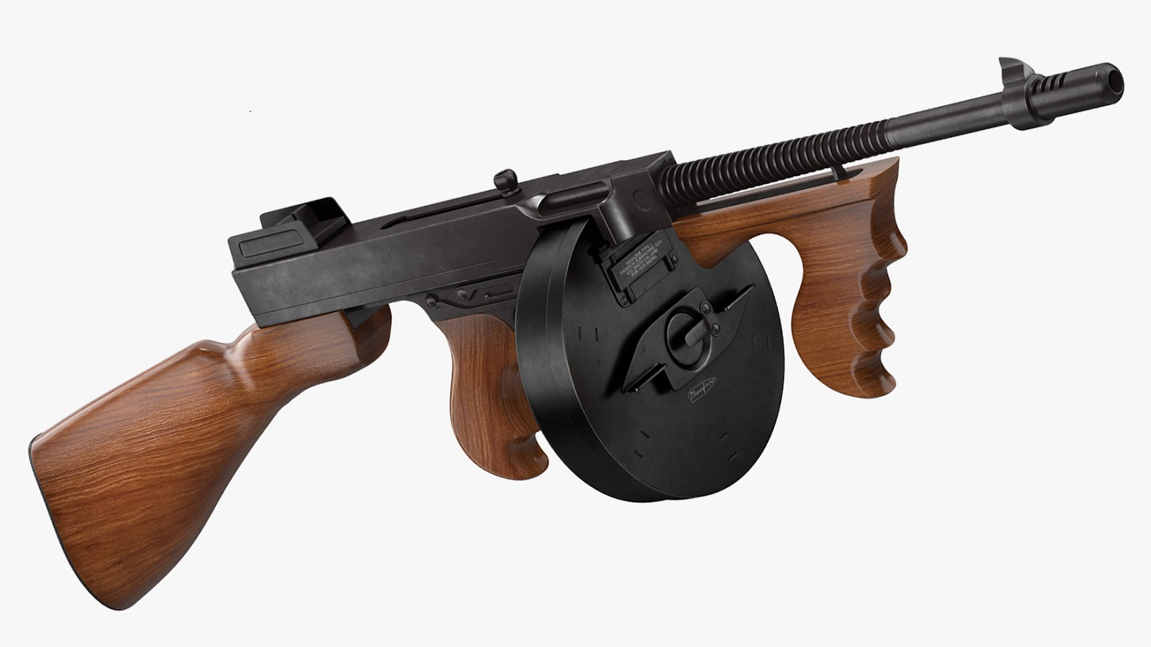
VESTITI/ UTENSILI TIPICI
Vestiti eleganti : cappotto, cappello, guanti
Armi differenti tipo: pistole, pistole a tamburo e armi bianche

Slide 7

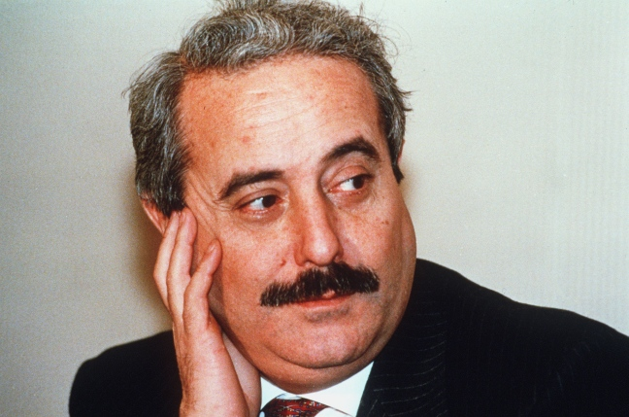
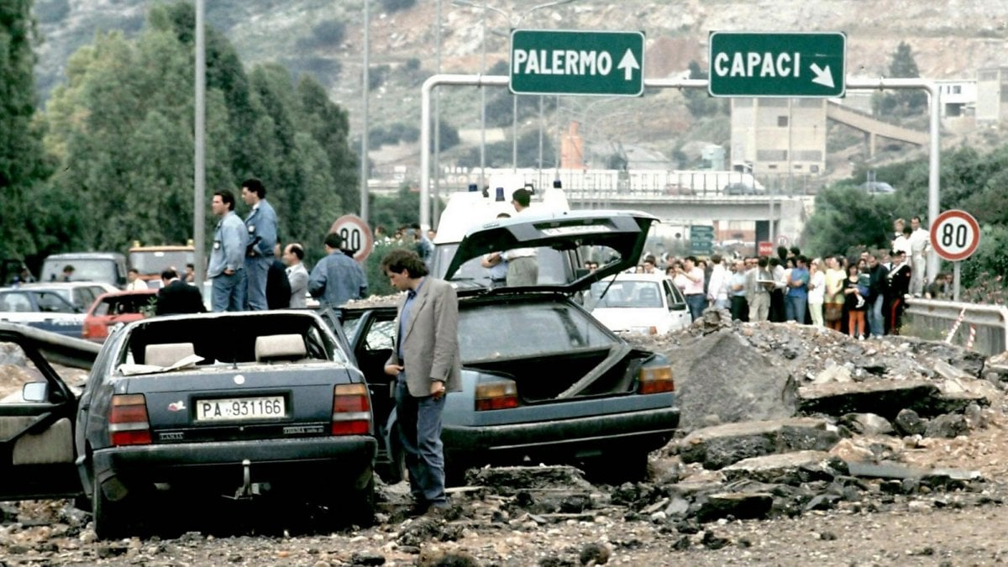
FALCONE
Giovanni Falcone
Nato il 18 maggio 1939 a Palermo
È stato una delle personalità più importanti e prestigiose nella lotta alla mafia in Italia e a livello internazionale
Sposato con Francesca Morvillo
Morto il 23 maggio 1992 con la moglie e a tre dei suoi uomini per mano di COSA NOSTRA

Slide 8
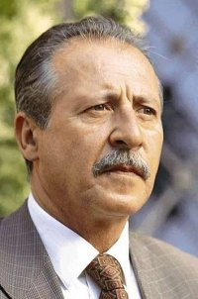
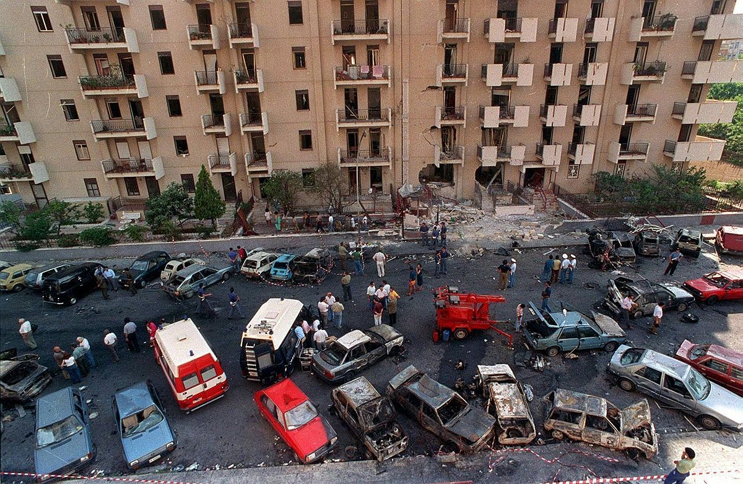
BORSELLINO
Paolo Borsellino
Nato il 19 gennaio 1940 a Palermo
Era considerato una delle personalità più importanti e prestigiose nella lotta alla mafia Italiana e a livello internazionale
Sposato con Emanuela Loi
Morto il 19 luglio 1992 assieme a cinque dei suoi uomini per mano di COSA NOSTRA

Slide 9
L’accaduto
Morte Falcone: morto per un attentato fatto da COSA NOSTRA sul ponte di Capaci mentre stava tornando da Roma ma nel mentre Brusca aziona la bomba che lo uccide
Morte Borsellino: morto perché quelli di COSA NOSTRA hanno piazzato una bomba sotto la macchina vicino all’abitazione della madre di Borsellino

Slide 10
VIDEO
https://youtu.be/4xCPWMbx29A
https://youtu.be/HgXOQo9Bywo

Slide 11

DOMANDE

Slide 12
ATTIVITÀ
A gruppi dovrete rispondere a delle domande

Slide 13
GRUPPI
SAMUEL, EMILY, JACOPO E CAUE
JOHAN, STEFANO, SIEM, GIANLUCA E GIOELE
DANIEL, ELIA, NINA, KEVIN E ALESSIA
MELANIE, AGATA, RACHEL E GAIA

